Slide 1
分式

Slide 2
创设情景:
请你来填一填:
(1)面积为2平方米的长方形一边长3米,则它的另一
边长为_______米;
(2)面积为S平方米的长方形一边长a米,则它的另一
边长为_______米;
(3)已知正方形的周长是 cm，则一边的长是____cm，
面积是_______cm²；
(4)一箱苹果售价P元,总重m千克,箱重n千克,则每
千克苹果的售价是______元.

Slide 3

探究归纳
分式的概念
问：在上面所列出的代数式中，哪些是整式？哪些不是？它们之间有什么区别？

Slide 4
分式的概念：即形如 （A、B是整式，
且B中含有字母，B≠0）的式子叫分式。

Slide 5
到本节课,我们一共学习了哪些代数式呢?请同学们讨论一下!
整式和分式统称为有理式。

Slide 6
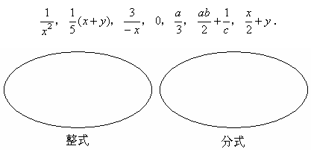
例1：下列代数式，哪些是整式？哪些是分式？

Slide 7
整式与分式的识别
知识要点
1、判断一个有理式是不是分式，
关键看是否符合下式：
2、整式包括单项式和多项式，单个字母或数字是单项式。

Slide 8
例2 (1)当x为何值时,分式 有意义?
(2)当x为何值时,分式 有意义?

Slide 9
例3 当x为何值时,分式 无意义?

Slide 10
请你来做一做：
1、当x为何值时，代数式 有意义？
2、当x为何值时，分式 有意义？
3、当x为何值时，分式 有意义？
当x为何值时，上面这些代数式无意义呢?

Slide 11
例4
当y取什么值时，分式 的值是零？

Slide 12
友情提示：
整式A、B相除可写为 的形式，若分母中含有字母，那么 叫做分式。
分式的定义
分式的意义
分式的值为0
分母≠0
①分子=0 ②代入分母≠0 ③最后答案

Slide 13
讨论：
若分式 的值为0，则x的值是多少？

Slide 14
自主练习：
1、当x为何值时，代数式 有意义？
2、当x为何值时，分式 无意义？
3、当x为何值时，分式 的值为零？
4、x为何整数时，分式 的值为整数？

Slide 15

1、我们学习了什么新知识？
2、你有什么收获？

Slide 16
课后作业：
书 P5 习题17.1
第1、2、3题

Slide 17
谢 谢

